Slide 1
Aufzählung und Nummerierung
Erstellen von Aufzählung und Nummerierung
  Autoformat
  Format -> Nummerierung und Aufzählungszeichen
Bearbeitungsoptionen
  Hinzufügen von neuen Einträgen
  Beenden der Aufzählung oder Nummerierung
  Hinzufügen und Entfernen von Unterpunkten
  Einrückung von Einträgen

Slide 2
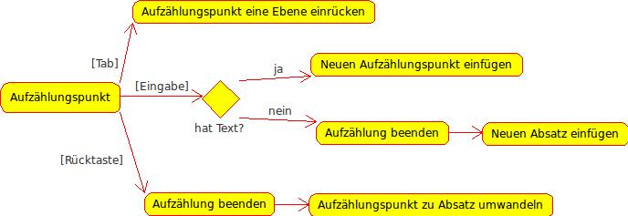
Schematische Darstellung der Optionen

